Slide 1
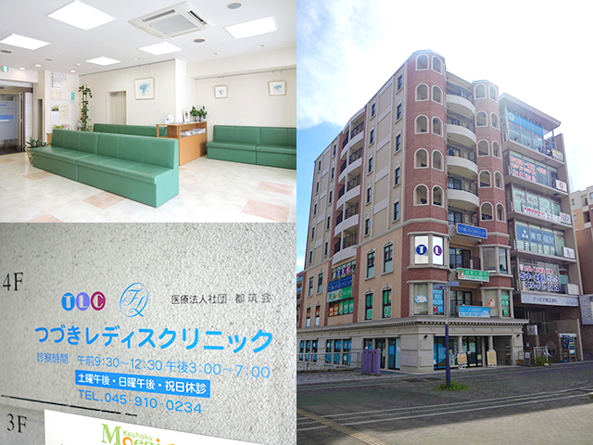
つづきレディスクリニック 訪問診療

Slide 2
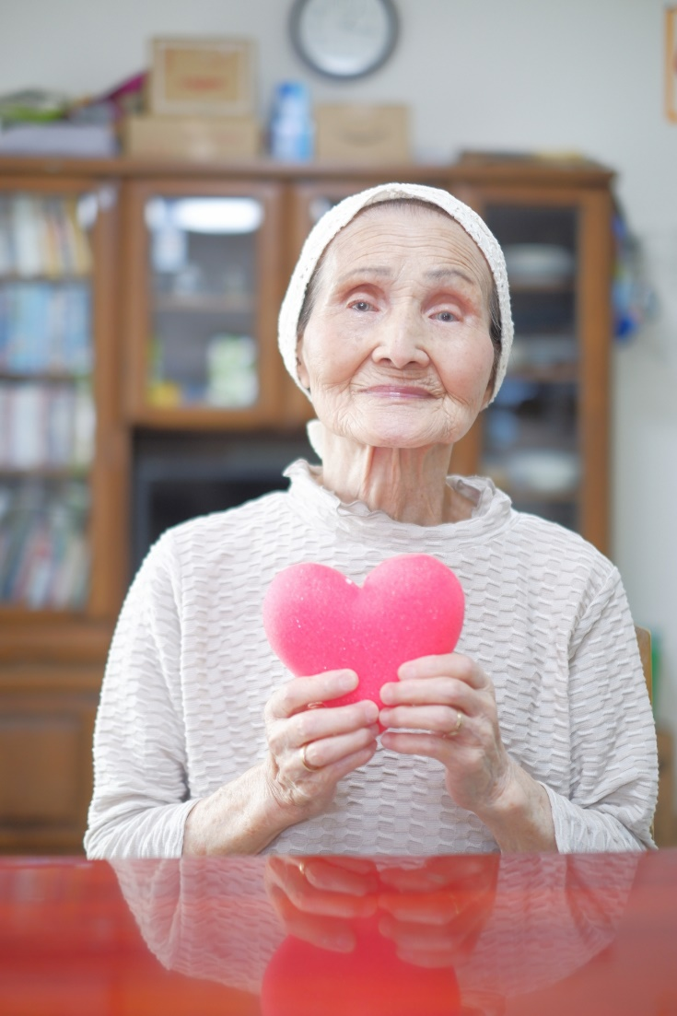
訪問診療について
訪問診療とは？
訪問診療とは、病院への通院が困難である患者さんに対して、定期的に自宅や入居施設を訪問し、医学管理を行うものです。
近年、本邦における悪性腫瘍に罹る患者さんの数は増加の一途をたどっています。様々な状況の中で、病気と共存しながら自宅で
ゆっくり過ごしたいという希望のある方は少なくありません。そのような患者さんのニーズに十分に答えられるように訪問診療を
開始しております。
対象となる患者さんは？
対象となる患者さんは足腰が悪く通院できない患者さんや末期がんの患者さんが中心です。万が一具合が悪くなるような場合には、24時間365日体制で緊急往診を行うことが可能です。さらに、様々な検査や処置、大きな病院への紹介も行うことができます。

Slide 3
対象となる地域は？
つづきレディスクリニックより16㎞圏内が法律上の対象域になります。
基本的には横浜市、都筑区、青葉区、港北区、川崎市多摩区、宮前区、麻生区などが対象となります。その他の地域でも相談させていただきますのでご相談いただければ幸いです。
つづきレディスクリニックの訪問診療の特殊性は？
院長が婦人科腫瘍専門医であることから、婦人科末期がんの訪問診療を得意としています。婦人科末期がんの取り扱いは女性相手ということのみならず、非常に対応が難しい疾患です。現在はいろいろな種類の末期がんを専門医医師以外が対応しています。一方で婦人科がんだけでも子宮頸がん、子宮体がん、卵巣がん、腟がん、肉腫など様々な種類があり、非常に細かい配慮が必要になります。特に若年性婦人科がんの厚生労働省の研究班にいた経験もあり、15歳から39歳までの婦人科患者さんの治療経験やお見取りの経験も豊富です。大学病院で婦人科腫瘍専門の医師として17年間過ごしてきた細かな配慮を用いて、お一人お一人の希望にあったオーダーメイドな治療を行ってまいります。
お看取りについて
当院ではご自宅でお見取りを希望される方にも対応しております。24時間、365日体制で緊急往診も行い、家族のもとで温かく見守られながら素敵な時間を過ごしていただくためのお手伝いを行います。

Slide 4
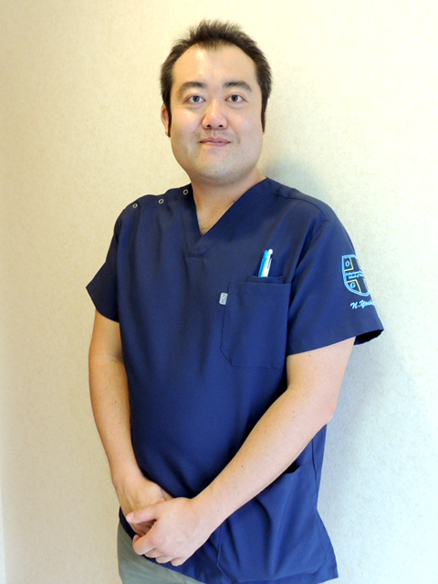
お問い合わせ先
つづきレディスクリニック 045-910-0234
院長 吉岡 範人
メールアドレス:yoshi531@marianna-u.ac.jp

